Slide 1
Modulo 8
IL SISTEMA DELL’ISTRUZIONE, DELLA FORMAZIONE, DELL’EDUCAZIONE AGLI ADULTI

Slide 2
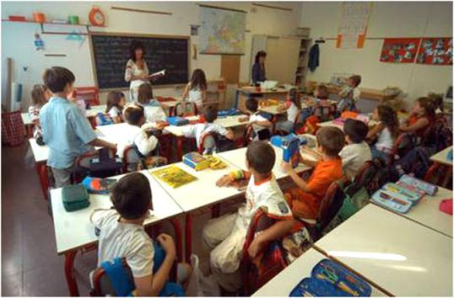
1 / 5
Il sistema dell’istruzione
L’obbligo di istruzione va da 6 a 16 anni.
A 14 anni, dopo la scuola media, si possono frequentare percorsi di Formazione Professionale (3 anni) attivati dalle Regioni, che si concludono con qualifiche professionali, assolvendo all’obbligo di istruzione.

Slide 3




2 / 5
Asili nido comunali da 0 a 3 anni
Scuole dell’infanzia comunali, statali, paritarie da 3 a 5 anni
Scuola primaria da 6 a 10 anni 5 classi
Scuola secondaria di 1° grado da 11 a 14 anni 3 classi
Si conclude con un Esame di Stato.

Slide 4

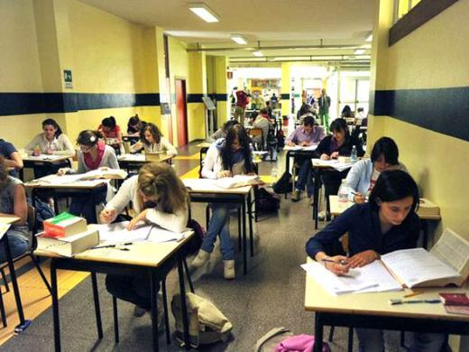
3 / 5
Scuola secondaria di 2° grado da 14 a 18 anni 5 classi. Si conclude con un esame di Stato.
Curiosità
Le scuole dell’infanzia vengono comunemente chiamate “mater-ne”.
Le scuole primarie “elementari”.
La scuola secondaria di 1° grado “scuola media”.
La suola secondaria di 2° grado “scuola superiore”.

Slide 5

4 / 5
La scuola secondaria di 2° grado è composta da Licei, istituti tecnici e istituti professionali.
I Licei rilasciano diplomi utili per l’accesso all’Università.
Gli istituti tecnici per l’accesso all’università e al mondo del lavoro.
Gli istituti professionali possono rilasciare, dopo 3 anni, qualifiche professionali utili all’inserimento lavorativo; dopo 5 anni rilasciano diplomi utili per l’accesso all’Università e al mondo del lavoro.

Slide 6


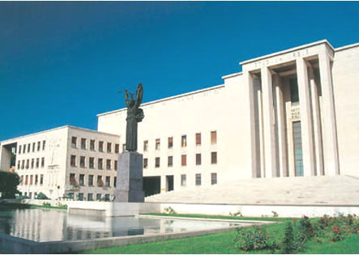
5 / 5
Università
Si compone di tre cicli:
Laurea: durata di 3 anni
2. Laurea specialistica Magi-strale: durata di 2 anni
3. Corsi di Dottorato di ricerca, corsi di Specializzazione, corsi di Master Universitario di secondo livello

